Slide 1
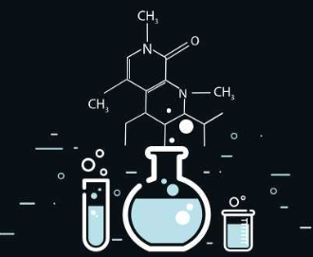
第42讲
过渡态理论 催化剂对化学反应的影响

Slide 2
1.知道化学反应是有历程的，了解基元反应、过渡态理论。
2.知道催化剂可以改变反应历程，了解简单的催化机理及其对调控化学反应速率的重要意义。
复
习
目
标

Slide 3
内
容
索
引
考点一 基元反应 过渡态理论
考点二 催化机理 催化剂对反应的影响
课时精练

Slide 4
<
考点一
>
基元反应 过渡态理论

Slide 5
1.基元反应
(1)大多数化学反应都是分几步完成的，其中的 都称为基元反应。
(2)基元反应速率方程
对于基元反应aA＋bB===gG＋hH，其速率方程可写为v＝k·cª(A)·c^{b}(B)(其中k称为速率常数，恒温下，k不因反应物浓度的改变而变化)，这种关系可以表述为基元反应的化学反应速率与反应物浓度以其化学计量数为指数的幂的乘积成正比。
每一步反应

Slide 6
2.反应机理
基元反应构成的反应序列称为反应历程(又称反应机理)，基元反应的总和称为总反应。由几个基元反应组成的总反应也称复杂反应。
例如H₂(g)＋I₂(g)===2HI(g)，它的反应历程有如下两步基元反应：
①I₂ I·＋I·(快)
②H₂＋2I·===2HI(慢)
其中慢反应为整个反应的决速步骤。

Slide 7
3.过渡态理论
(1)化学反应并不是通过反应物分子的简单碰撞就能完成的，而是在反应物到生成物的过程中经过一个高能的过渡态，处于过渡态的分子叫做活化络合物。活化络合物是一种高能量的不稳定的反应物原子组合体，它能较快地分解为新的能量较低的较稳定的生成物。
(2)活化能(E_{a})是处在过渡态的活化络合物分子平均能量与反应物分子平均能量的差值。

Slide 8
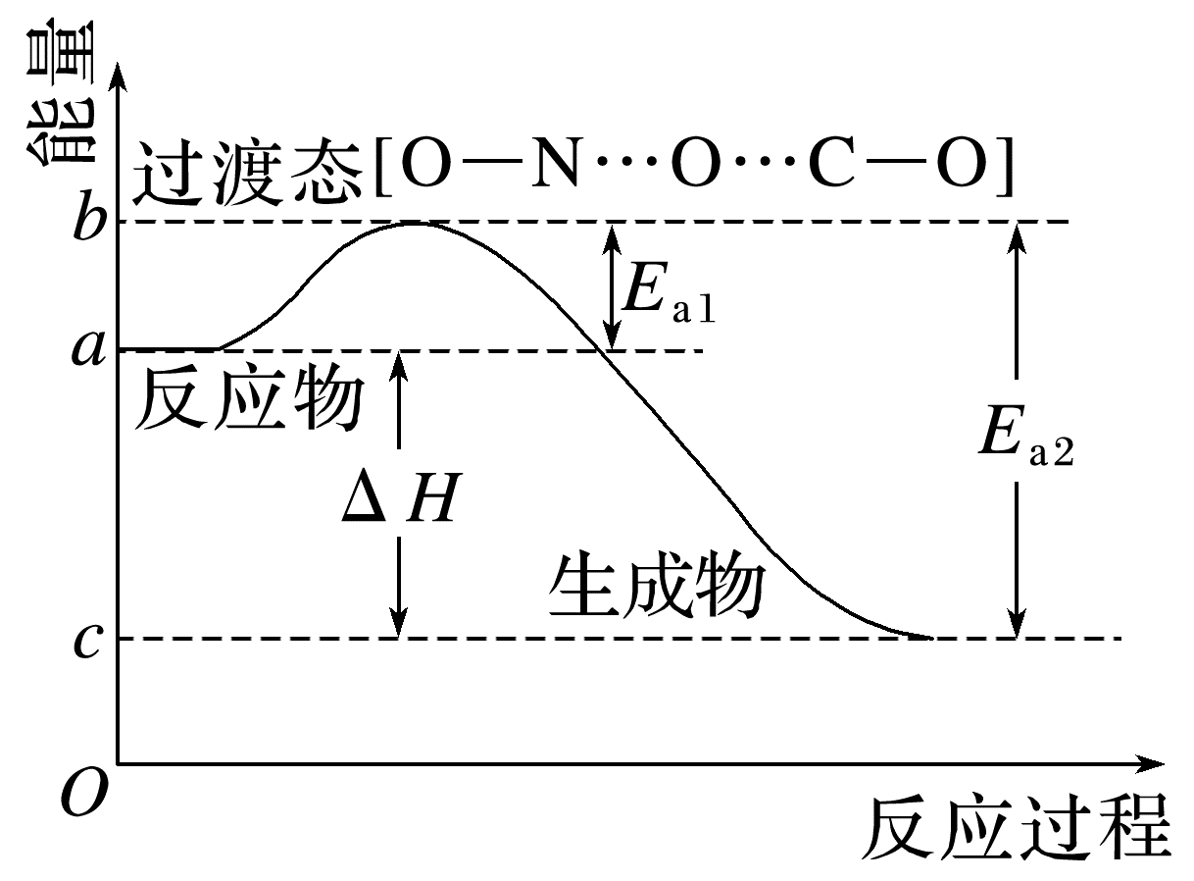
对于反应NO₂＋CO===NO＋CO₂，CO和NO₂先形成活化络合物[O—N…O…C—O]，原有的N…O键部分地破裂，新的C…O键部分地形成，最后旧键完全破裂，新键形成，转变为生成物分子。
(ⅰ)反应过程可表示为
O—N—O＋C—O O—N…O…C—O―→N—O＋
O—C—O
(ⅱ)反应过程能量图

Slide 9
图示释义
(1) 表示正反应的活化能；
(2) 表示逆反应的活化能；
(3)反应的焓变ΔH＝ ；
(4)一般来说，E_{a}越 ，反应速率越快，反应越易进行。
E_{a1}
E_{a2}
E_{a1}－E_{a2}
小

Slide 10
一、用基元反应序列表示反应机理
1.甲烷与氯气在光照条件下存在如下反应历程(“·”表示电子)：
①Cl₂ 2Cl·(慢反应)
②CH₄＋Cl·―→·CH₃＋HCl(快反应)
③·CH₃＋Cl₂―→CH₃Cl＋Cl·(快反应)
④·CH₃＋Cl·―→CH₃Cl(快反应)

Slide 11
已知在一个分步反应中，较慢的一步反应控制总反应的速率。下列说法不正确的是
A.上述过程的总反应方程式为CH₄＋Cl₂ CH₃Cl＋HCl
B.光照的主要作用是促进反应①的进行从而使总反应速率加快
C.反应②～④都是由微粒通过碰撞而发生的反应
D.反应①是释放能量的反应
√

Slide 12
由反应历程可知，甲烷与氯气发生取代反应生成一氯甲烷和氯化氢，则总反应方程式为CH₄＋Cl₂ CH₃Cl＋HCl，故A正确；
由反应历程可知，反应②～④都是由微粒通过有效碰撞而发生的反应，故C正确；
反应①破坏氯气分子中的共价键吸收能量，故D错误。

Slide 13
2.CO₂和H₂在Cu/ZnO催化下发生反应可合成清洁能源甲醇：CO₂(g)＋3H₂(g)
CH₃OH(g)＋H₂O(g)，该反应实际上分两步进行。
第一步：Cu/ZnO*＋H₂===Cu/Zn*＋H₂O
第二步：_____________________________________(写出化学方程式)。
Cu/Zn*＋CO₂＋2H₂===Cu/ZnO*＋CH₃OH

Slide 14
二、基元反应速率方程的理解
3.已知2N₂O(g)===2N₂(g)＋O₂(g)的速率方程为v＝k·c^{n}(N₂O)(k为速率常数，只与温度、催化剂有关)。实验测得，N₂O在催化剂X表面反应的变化数据如下：
t/min | 0 | 10 | 20 | 30 | 40 | 50 | 60 | 70
c(N₂O)/(mol·L^{－1}) | 0.100 | 0.080 | c₁ | 0.040 | 0.020 | c₂ | c₃ | 0
下列说法正确的是
A.n＝1，c₁>c₂＝c₃
B.t＝10 min时，v(N₂O)＝2.0×10^{－3} mol·L^{－1}·s^{－1}
C.相同条件下，增大N₂O的浓度或催化剂X的表面积，都能加快反应速率
D.保持其他条件不变，若N₂O起始浓度为0.200 mol·L^{－1}，当浓度减至一半时共耗时50 min
√

Slide 15
t/min | 0 | 10 | 20 | 30 | 40 | 50 | 60 | 70
c(N₂O)/(mol·L^{－1}) | 0.100 | 0.080 | c₁ | 0.040 | 0.020 | c₂ | c₃ | 0
根据表中数据分析，该反应的速率始终不变，N₂O的消耗是匀速的，说明反应速率与c(N₂O)无关，故速率方程中n＝0，每10 min一氧化二氮浓度减小0.02 mol·L^{－1}，则c₁＝0.06>c₂＝c₃＝0，A、C错误；

Slide 16
t/min | 0 | 10 | 20 | 30 | 40 | 50 | 60 | 70
c(N₂O)/(mol·L^{－1}) | 0.100 | 0.080 | c₁ | 0.040 | 0.020 | c₂ | c₃ | 0

Slide 17
4.300 ℃时，2NO(g)＋Cl₂(g)
2ClNO(g)的正反应速率表达式为v_{正}＝k·c^{n}(ClNO)，测得速率和浓度的关系如表：
序号 | c(ClNO)/(mol·L^{－1}) | v_{正}/(mol·L^{－1}·s^{－1})
① | 0.30 | 3.60×10^{－9}
② | 0.60 | 1.44×10^{－8}
③ | 0.90 | 3.24×10^{－8}
n＝_____；k＝____________________。
2
4×10^{－8} L·mol^{－1}·s^{－1}

Slide 18
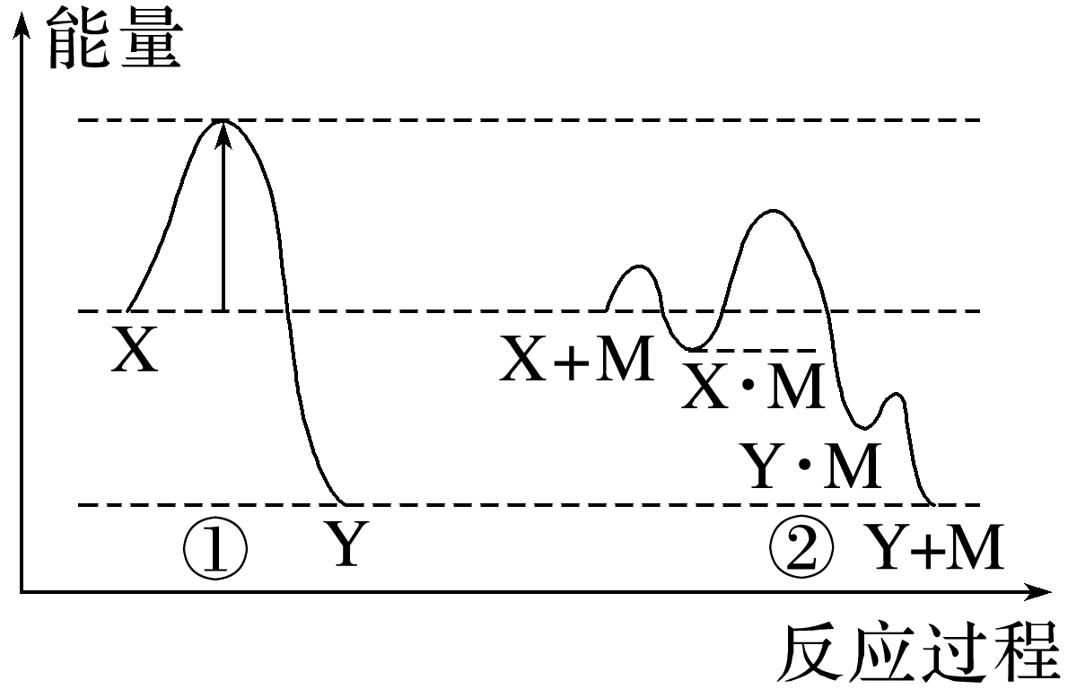
三、反应过程能量变化图分析
5.反应物(X)转化为产物(Y)时的能量变化与反应过程的关系如图所示，下列说法正确的是
A.X的键能大于Y的键能
B.M为反应的中间产物
C.其他条件相同时，②的反应速率比①的更快
D.对于反应①，升高温度，Y的平衡产率将增大
√

Slide 19
X的能量高，键能小于Y的键能，A错误；
由图示可知，M参加反应后，最后一步反应又生成M，则M为反应的催化剂，B错误；
因为过程②各步反应的活化能均小于过程①反应的活化能，所以其他条件相同时，②的反应速率比①的更快，C正确；
反应①的ΔH<0，升高温度，平衡逆移，Y的平衡产率减小，D错误。

Slide 20
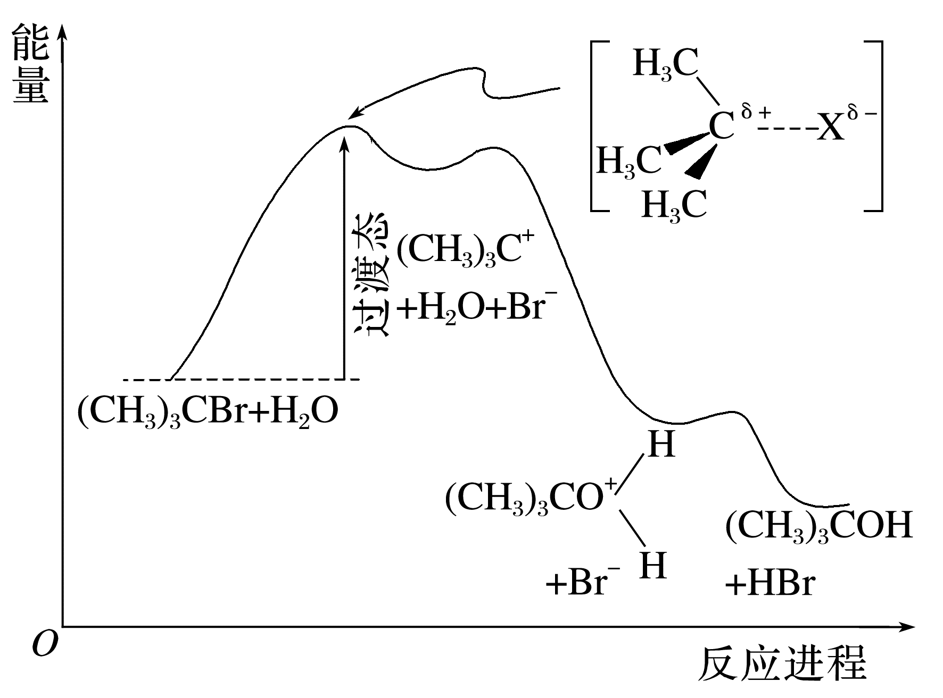
6.(2023·杭州市高三下学期期中)2-溴-2-甲基丙烷发生水解反应[(CH₃)₃CBr＋H₂O
(CH₃)₃COH＋HBr]的能量变化与反应进程图如图。下列说法正确的是
A.溶液酸性增强，(CH₃)₃CBr→(CH₃)₃COH转化率升高
B.升高温度，有利于提高反应速率和原料平衡转化率
C.分子中碳溴键断裂的速率比(CH₃)₃C＋与H₂O结合速
率快
D.推测(CH₃)₃C—X水解生成(CH₃)₃COH的速率：
(CH₃)₃C—I>(CH₃)₃C—Br>(CH₃)₃C—Cl
√

Slide 21
由题干可知，反应为(CH₃)₃CBr＋H₂O (CH₃)₃COH＋HBr，酸性增强导致平衡逆向移动，使得(CH₃)₃CBr
→(CH₃)₃COH转化率降低，A错误；
反应物总能量大于生成物总能量，为放热反应，升高温度，平衡逆向移动，导致原料平衡转化率下降，B错误；
由图可知，分子中碳溴键断裂所需活化能更大，故分子中碳溴键断裂的速率比(CH₃)₃C＋与H₂O结合速率慢，C错误；
原子半径：I>Br>Cl，则C—I键能更小，C—I更易断裂，故推测(CH₃)₃C—X水解生成(CH₃)₃COH的速率：(CH₃)₃C—I>(CH₃)₃C—Br>(CH₃)₃C—Cl，D正确。
返回

Slide 22
<
考点二
>
催化机理 催化剂对反应的影响

Slide 23
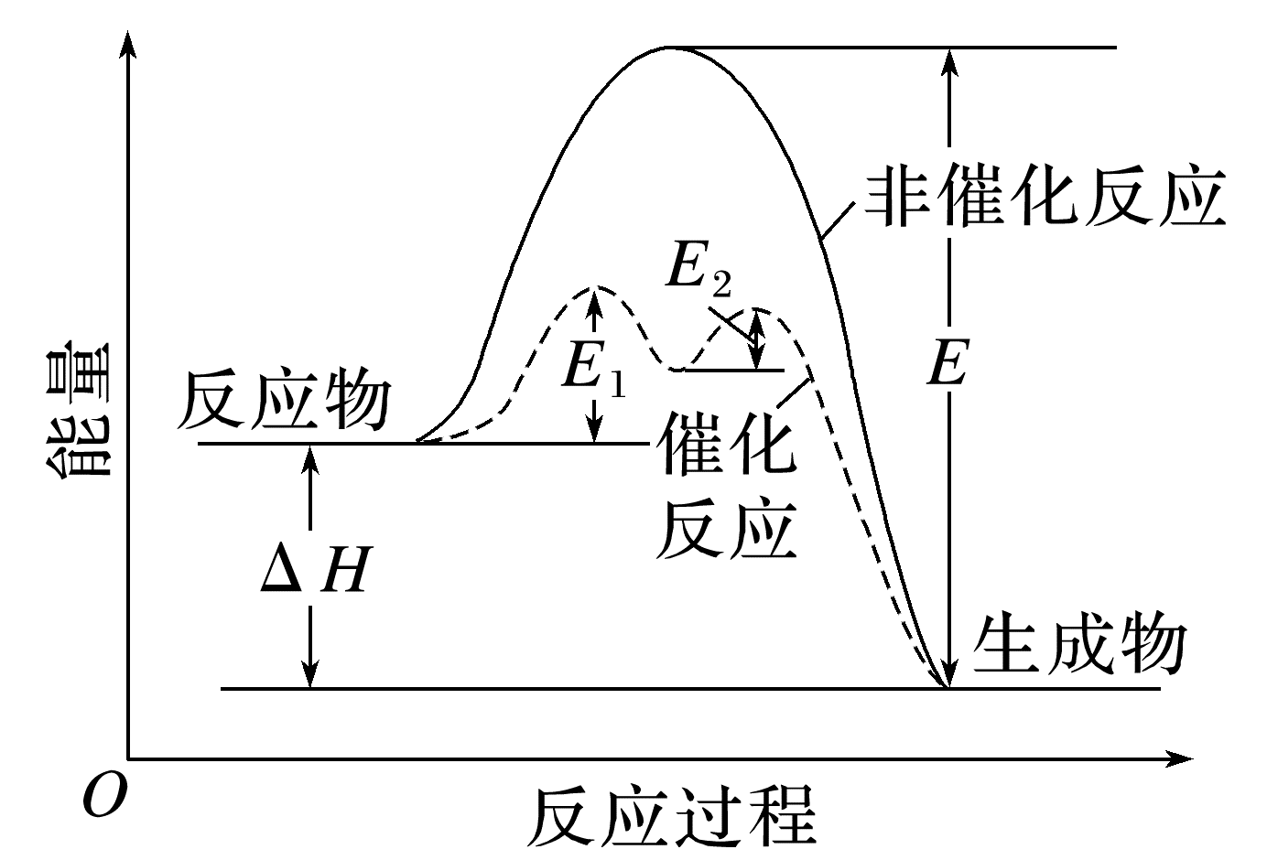
1.催化机理
从碰撞理论解释：催化剂通过参加反应，改变反应历程，降低反应的活化能，使活化分子百分数增多，从而加快反应速率，图示如下。

Slide 24
2.催化剂的特征
(1)催化剂只能改变反应途径(又称反应机理)，不能改变反应的始态和终态。它同时加快了正、逆反应速率，缩短了达到平衡的时间，并不能改变平衡状态。
(2)催化剂有选择性，不同的反应常用不同的催化剂，即每个反应有它特有的催化剂。生产上常利用催化剂的选择性，使所希望的化学反应加快，同时抑制某些副反应的发生。
(3)每种催化剂只有在特定条件下才能体现出它的活性，否则将失去活性或发生催化剂中毒。

Slide 25
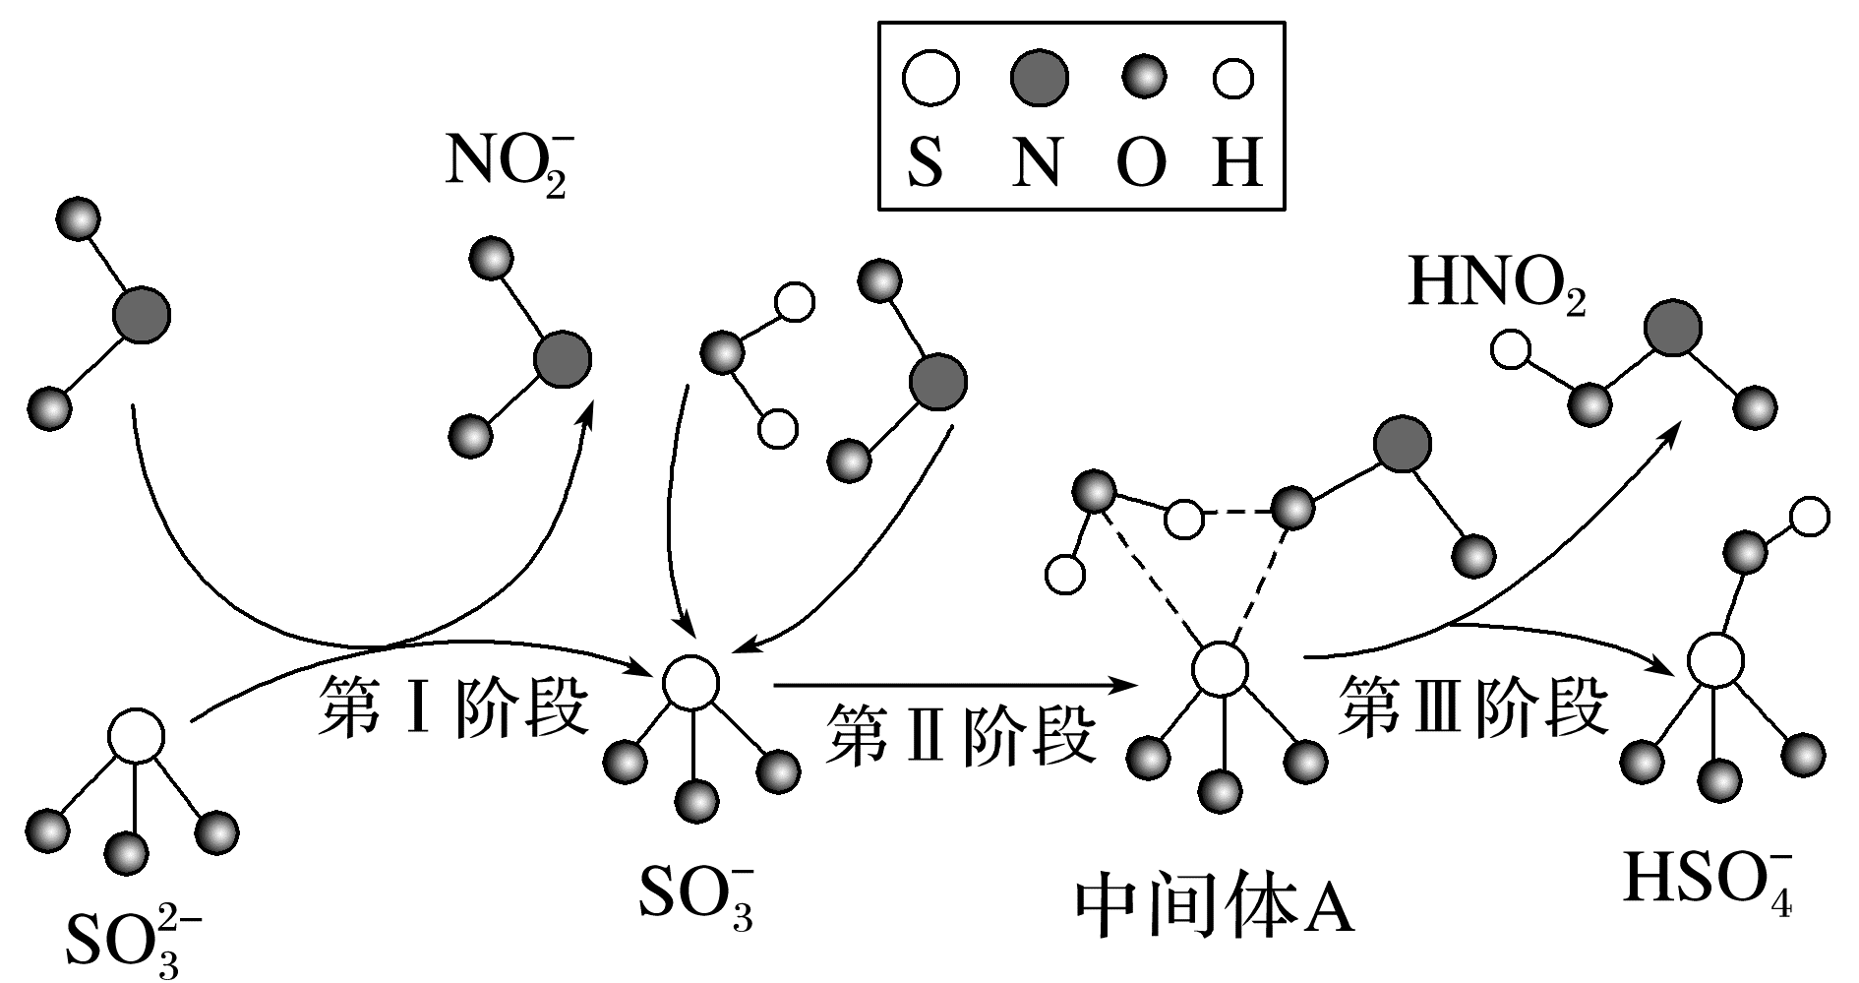
一、催化反应中化学键和物质的变化
1.(2020·北京，9)硫酸盐(含 )气溶胶是PM_{2.5}的成分之一。近期科研人员提出了雾霾微颗粒中硫酸盐生成的转化机理，其主要过程示意图如下：
下列说法不正确的是
A.该过程有H₂O参与
B.NO₂是生成硫酸盐的氧化剂
C.硫酸盐气溶胶呈酸性
D.该过程没有生成硫氧键
√

Slide 26
根据图示中各微粒的构造可知，该过程有H₂O参与，故A正确；
根据图示的转化过程，NO₂转化为HNO₂，N元素的化合价由＋4变为＋3，得电子被还原，作氧化剂，故B正确；

Slide 27
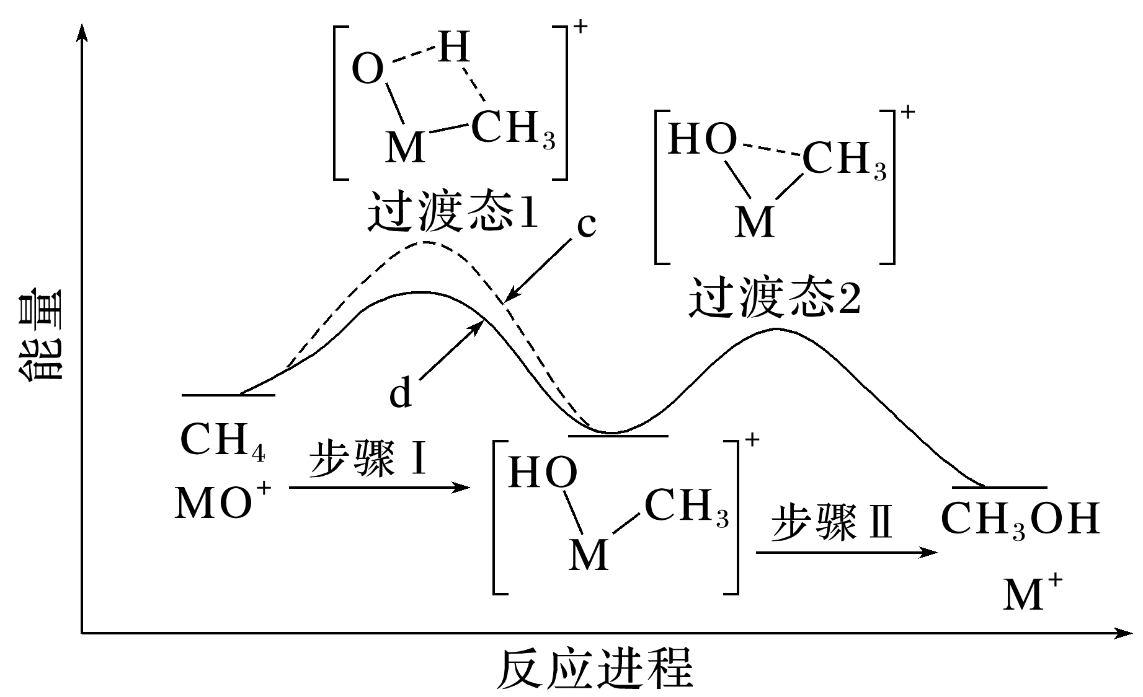
2.[2023·全国甲卷，28(3)]电喷雾电离等方法得到的M＋(Fe＋、Co＋、Ni＋等)与O₃反应可得MO＋。MO＋与CH₄反应能高选择性地生成甲醇。MO＋分别与CH₄、CD₄反应，体系的能量随反应进程的变化如图所示(两者历程相似，图中以CH₄示例)。
(ⅰ)步骤Ⅰ和Ⅱ中涉及氢原子成键变化的是____(填“Ⅰ”或“Ⅱ”)。
Ⅰ
步骤Ⅰ涉及的是碳氢键的断裂和氢氧键的形成，步骤Ⅱ中涉及碳氧键的形成，所以符合题意的是步骤Ⅰ。

Slide 28
(ⅱ)直接参与化学键变化的元素被替换为更重的同位素时，反应速率会变慢，则MO＋与CD₄反应的能量变化应为图中曲线_____(填“c”或“d”)。
c
直接参与化学键变化的元素被替换为更重的同位素时，反应速率会变慢，则此时正反应活化能会增大，根据图示可知，MO＋与CD₄反应的能量变化应为图中曲线c。

Slide 29
(ⅲ)MO＋与CH₂D₂反应，氘代甲醇的产量CH₂DOD________CHD₂OH(填“＞”“＜”或“＝”)。若MO＋与CHD₃反应，生成的氘代甲醇有______种。
＜
2
由(ⅱ)中可知，CH₂D₂中C—H比C—D更易断裂，CHD₂OH更易生成，产量更大。根据反应机理可知，若MO＋与CHD₃反应，生成的氘代甲醇可能为CHD₂OD或CD₃OH，共2种。

Slide 30
(1)反应历程中化学键的变化
在反应中，旧键断裂与新键形成是同时进行的，形成中间过渡态。
(2)反应历程中物质的变化
①只进不出的是反应物(A―→…)；
②只出不进的是产物(…―→M)；
③先出后进的是中间体(…―→X，X―→…)；
④先进后出的是催化剂(R―→…，…―→R)。

Slide 31
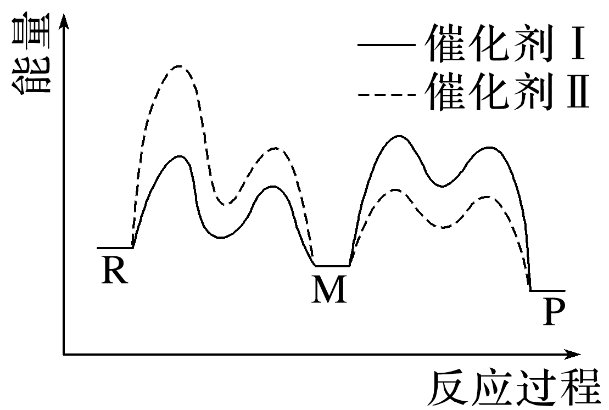
二、催化剂对化学反应的调控作用
3.(2023·广东，15)催化剂Ⅰ和Ⅱ均能催化反应R(g) P(g)。反应历程(下图)中，M为中间产物。其他条件相同时，下列说法不正确的是
A.使用Ⅰ和Ⅱ，反应历程都分4步进行
B.反应达平衡时，升高温度，R的浓度增大
C.使用Ⅱ时，反应体系更快达到平衡
D.使用Ⅰ时，反应过程中M所能达到的最高浓度更大
√

Slide 32
由图可知两种催化剂均出现四个波峰，所以使用Ⅰ和Ⅱ，反应历程都分4步进行，A正确；
该反应是放热反应，升高温度平衡向左移动，R的浓度增大，B正确；
由图可知Ⅰ的最高活化能小于Ⅱ的最高活化能，所以使用Ⅰ时反应速率更快，反应体系更快达到平衡，C错误；
在前两个历程中使用Ⅰ活化能较低反应速率较快，后两个历程中使用Ⅰ活化能较高反应速率较慢，所以使用Ⅰ时，反应过程中M所能达到的最高浓度更大，D正确。

Slide 33
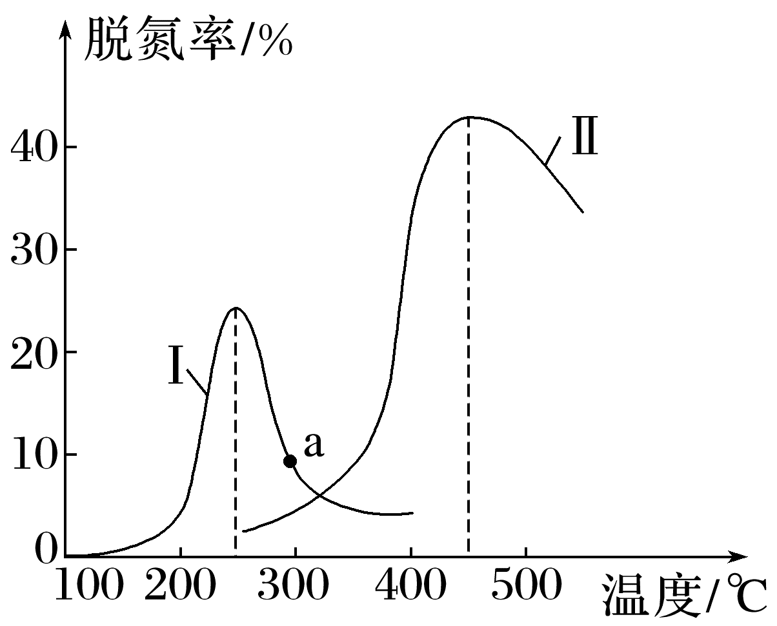
4.某研究小组探究催化剂对CO、NO转化的影响。将含NO和CO的尾气以一定的流速通过两种不同的催化剂进行反应：2NO(g)＋2CO(g)
N₂(g)＋2CO₂(g) ΔH<0，相同时间内测量逸出气体中NO含量，从而确定尾气脱氮率(脱氮率即NO的转化率)，结果如图所示。

Slide 34
以下说法正确的是
①两种催化剂均能降低活化能，但ΔH不变
②相同条件下，改变压强对脱氮率没有影响
③曲线Ⅱ中的催化剂适用于450 ℃左右脱氮
④曲线Ⅱ中催化剂脱氮率比曲线Ⅰ中的高
⑤a点是对应温度下的平衡脱氮率
⑥若低于200 ℃，图中曲线Ⅰ脱氮速率随温度升高而变化不大的主要原因是催化剂的活性不高
A.①③⑥ B.①③④ C.②③④ D.①③⑤
√

Slide 35
两种催化剂均能降低活化能，加快反应速率，但ΔH不变，①正确；
该反应的正反应为气体分子数减小的反应，增大压强平衡向正反应方向移动，脱氮率增大，②错误；
根据图像，曲线Ⅱ在450 ℃左右脱氮率最高，催化
活性最大，曲线Ⅱ中的催化剂适用于450 ℃左右脱氮，③正确；
低于300 ℃，曲线Ⅰ中催化剂脱氮率高，④错误；

Slide 36
因为该反应的正反应为放热反应，降低温度平衡向正反应方向移动，a点对应温度下的平衡转化率应高于450 ℃时，根据曲线可知，a点对应温度的平衡脱氮率应该更高，所以a点不是对应温度下的平衡脱氮率，⑤错误；
低于200 ℃，曲线脱氮率随温度升高而变化不大的主要原因：温度较低时(低于200 ℃)，催化剂的活性偏低，对化学反应速率的影响较小，⑥正确。

Slide 37
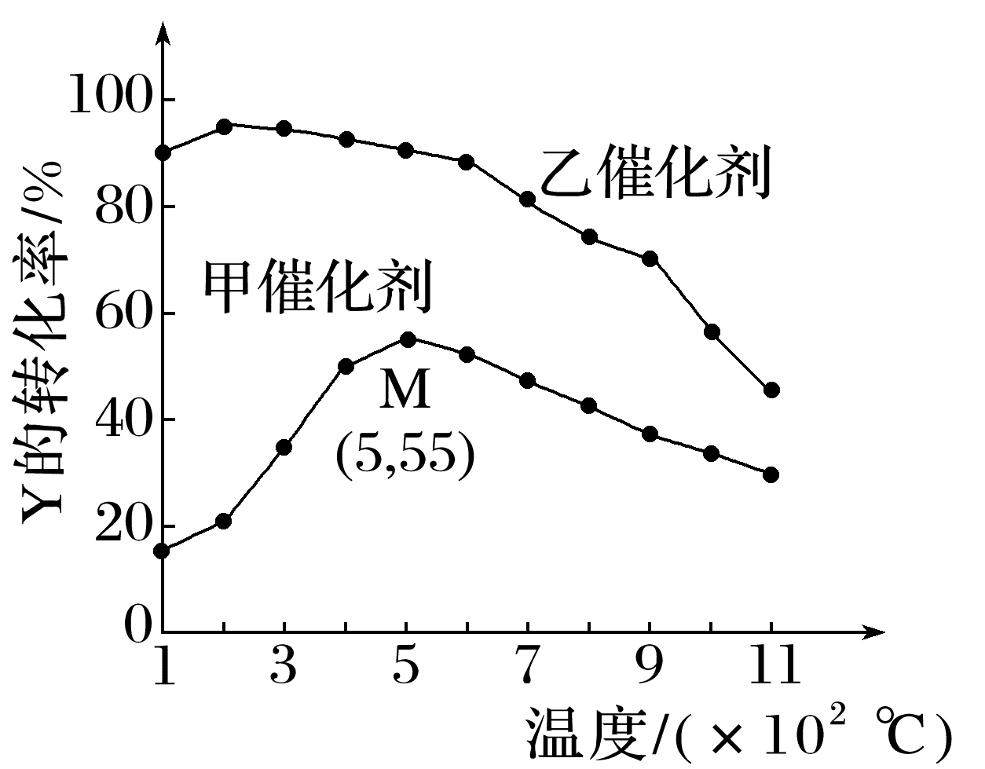
5.为研究反应2X(s)＋2Y(g) Z(g)＋2W(g)，向2 L密闭容器中加入足量X和2 mol Y发生反应。一定条件下，在甲、乙两种催化剂作用下，反应相同时间，测得Y的转化率与温度的关系如图所示。下列说法错误的是
A.该反应的ΔH<0
B.在相同温度下，与甲催化剂相比，乙催化剂使反应活
化能更低
C.反应达到平衡后，再加入2 mol X，Y的转化率增大
D.反应至M点时，体系中c(Z)＝0.275 mol·L^{－1}
√

Slide 38
由图可知，Y的转化率随着温度的升高而降低，升高温度平衡逆向移动，则正反应为放热反应，即ΔH<0，故A正确；
由图可知，在相同温度下，与甲催化剂相比，乙催化剂对该反应的催化效果更好，使反应活化能更低，故B正确；
由于X是固体，再加入X，平衡不发生移动，Y的转化率不变，故C错误；

Slide 39
根据已知条件列出三段式：
2X(s)＋2Y(g) Z(g)＋2W(g)
起始/(mol·L^{－1}) 1 0 0
转化/(mol·L^{－1}) 0.55 0.275 0.55
M点/(mol·L^{－1}) 0.45 0.275 0.55
体系中c(Z)＝0.275 mol·L^{－1}，故D正确。

Slide 40
6.[2024·浙江1月选考，19(3)]为提高效率，该研究小组参考文献优化热化学方法，在如图2密闭装置中充分搅拌催化剂M的DMSO(有机溶剂)溶液，CO₂和H₂在溶液中反应制备HCOOH，反应过程中保持CO₂(g)和H₂(g)的压强不变，总反应CO₂＋H₂
HCOOH的反应速率为v，反应机理如下列三个基元反应，各反应的活化能E₂<E₁≪E₃(不考虑催化剂活性降低或丧失)。
Ⅳ：M＋CO₂ Q E₁
Ⅴ：Q＋H₂ L E₂
Ⅵ：L M＋HCOOH E₃

Slide 41
①催化剂M足量条件下，下列说法正确的是________。
A.v与CO₂(g)的压强无关
B.v与溶液中溶解H₂的浓度无关
C.温度升高，v不一定增大
D.在溶液中加入N(CH₂CH₃)₃，可提高CO₂转化率
CD

Slide 42
v与CO₂(g)的压强有关，压强越大，溶液中CO₂的浓度越大，v越大，A项错误；
v与溶液中溶解H₂的浓度有关，氢气浓度越大，反应速率越快，B项错误；
温度升高，v不一定增大，反应Ⅳ和Ⅴ是快反应，而Ⅵ是慢反应(决速步骤)，若Ⅳ和Ⅴ是放热反应且可以快速建立平衡状态，则随着温度升高L的浓度减小，若L的浓度减小对反应速率的影响大于温度升高对总反应速率的影响，则总反应速率减小，故总反应的速率不一定增大，C项正确；
在溶液中加入的N(CH₂CH₃)₃会与HCOOH反应，使得三个平衡正向移动，可提高CO₂转化率，D项正确。

Slide 43
②实验测得：298 K，p(CO₂)＝p(H₂)＝2 MPa下，v随催化剂M浓度c变化如图3。c≤c₀时，v随c增大而增大；c>c₀时，v不再显著增大。请解释原因_________________________________
_____________________________________________________
c≤c₀时，M为基元反应Ⅳ的反应物，
v随c增大而增大，c＞c₀时，反应Ⅳ和Ⅴ达到化学平衡状态，
M的浓度不再是影响速率的主要因素，L的浓度不会再有明
显的变化，此时反应速率受限于CO₂(g)和H₂(g)在溶液中的溶解速度(或浓度)，所以速率不再随M的浓度增大而增大
_____________________________________________________
_______________________________________________________________________________________________________。
返回

Slide 44
课时精练

Slide 45
1.已知反应：2NO(g)＋Br₂(g) 2NOBr(g) ΔH＝－a kJ·mol^{－1}(a＞0)，其反应机理如下：
①NO(g)＋Br₂(g) NOBr₂(g) 快
②NO(g)＋NOBr₂(g) 2NOBr(g) 慢
下列有关该反应的说法正确的是
A.该反应的反应速率主要取决于反应①的快慢
B.NOBr₂是该反应的催化剂
C.增大Br₂(g)浓度能增大活化分子百分数，加快反应速率
D.正反应的活化能比逆反应的活化能小a kJ· mol^{－1}
√
1
2
3
4
5
6
7
8
9
10
11
12
13
14

Slide 46
反应速率主要取决于慢的一步，所以该反应的反应速率主要取决于反应②的快慢，故A错误；
NOBr₂是反应过程中的中间产物，不是该反应的催化剂，故B错误；
增大Br₂(g)浓度，活化分子百分数不变，但单位体积内的活化分子数目增多，所以能加快反应速率，故C错误；
由于该反应为放热反应，说明反应物的总能量高于生成物的总能量，所以正反应的活化能比逆反应的活化能小a kJ· mol^{－1}，故D正确。
1
2
3
4
5
6
7
8
9
10
11
12
13
14

Slide 47
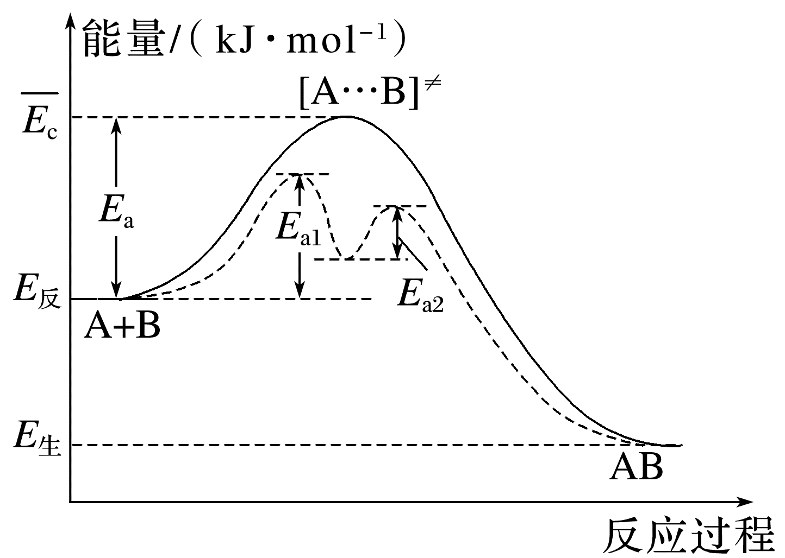
2.科学家结合实验与计算机模拟结果，研究出了均相催化的思维模型。
总反应：A＋B―→AB(K为催化剂)，
①A＋K―→AK E_{a1}，
②AK＋B―→AB＋K E_{a2}。
下列说法错误的是
A.第①步为决速步骤
B.升高温度，该反应的速率加快
C.该反应的ΔH＝－E_{a} kJ·mol^{－1}
D.催化剂降低了活化能，加快了反应速率
√
1
2
3
4
5
6
7
8
9
10
11
12
13
14

Slide 48
第①步的正反应活化能E_{a1}>第②步正反应活化能E_{a2}，所以反应速率：①<②，而总反应速率取决于慢的反应，故决速步骤为①，A正确；
温度升高，反应速率加快，B正确；
E_{a}是该反应正反应的活化能，C错误；
催化剂能降低反应的活化能，加快反应速率，D正确。
1
2
3
4
5
6
7
8
9
10
11
12
13
14

Slide 49
3.异丁烯[CH₂==C(CH₃)₂]是一种重要的化工原料，常用于制备丁基橡胶、甲基丙烯腈等。资料表明，异丁烷在固体杂多酸盐(用S表示)作用下制备异丁烯和H₂的反应机理如下：
过程ⅰ.CH₃—CH(CH₃)—CH₃＋S―→CH₃—CH(CH₃)—CH₃…S；
过程ⅱ.CH₃—CH(CH₃)—CH₃…S＋S―→CH₂==C(CH₃)₂…S＋H₂…S；
过程ⅲ.CH₂==C(CH₃)₂…S―→CH₂==C(CH₃)₂＋S；
过程ⅳ.H₂…S―→H₂(g)＋S。
下列说法错误的是
A.总反应的化学方程式为CH₃—CH(CH₃)—CH₃ CH₂==C(CH₃)₂＋H₂
B.固体杂多酸盐是反应的催化剂，降低了总反应的活化能
C.CH₂==C(CH₃)₂…S和H₂…S均为催化剂
D.过程ⅲ表示的是异丁烯在固体杂多酸盐表面的脱附过程
√
1
2
3
4
5
6
7
8
9
10
11
12
13
14

Slide 50
根据反应机理可知，CH₂==C(CH₃)₂…S和H₂…S均为中间产物，C错误。
1
2
3
4
5
6
7
8
9
10
11
12
13
14

Slide 51
4.(2024·金华模拟)CO和N₂O在Fe＋作用下转化为N₂和CO₂，反应的能量变化及反应历程如图所示，两步基元反应：①N₂O＋Fe＋===N₂＋FeO＋ K₁，②CO＋FeO＋===CO₂＋Fe＋ K₂。下列说法不正确的是
A.该反应ΔH<0
B.两步反应中，决定总反应速率的是反应①
C.升高温度，可提高N₂O的平衡转化率
D.Fe＋增大了活化分子百分数，加快了化学反应速率，但不改变反应的ΔH
√
1
2
3
4
5
6
7
8
9
10
11
12
13
14

Slide 52
如图能量变化可知，生成物的总能量低于反应物的总能量，该反应为放热反应，ΔH<0，A项正确；
两步反应均为放热反应，总反应的化学反应速率由反应速率慢的基元反应决定，即反应①决定，B项正确。
1
2
3
4
5
6
7
8
9
10
11
12
13
14

Slide 53
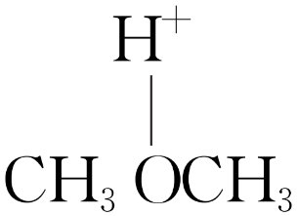
5.二甲醚(CH₃OCH₃)被称为21世纪的“清洁能源”，科学家研究在酸性条件下，用甲醇可合成二甲醚，反应历程中相对能量变化如图所示。
下列叙述错误的是
A.循环过程中，催化剂参与了中间反应
B.该历程中最小的能垒(基元反应活化能)为
1.31 kJ·mol^{－1}
C.制约总反应速率关键步骤的基元反应方程
式为 ―→CH₃OCH₃＋H＋
D.总反应方程式为2CH₃OH CH₃OCH₃＋H₂O
√
1
2
3
4
5
6
7
8
9
10
11
12
13
14

Slide 54
整个过程中H＋是催化剂，先参与第一步反应，在最后一步反应生成，故A正确；
由图可知该历程中最小的能垒(基元反应活化能)为131 kJ·mol^{－1}，故B错误；
决定总反应速率的是活化能或能垒最高的基元
反应，由图可知，该基元反应为 ―→CH₃OCH₃＋H＋，故C正确。
1
2
3
4
5
6
7
8
9
10
11
12
13
14

Slide 55
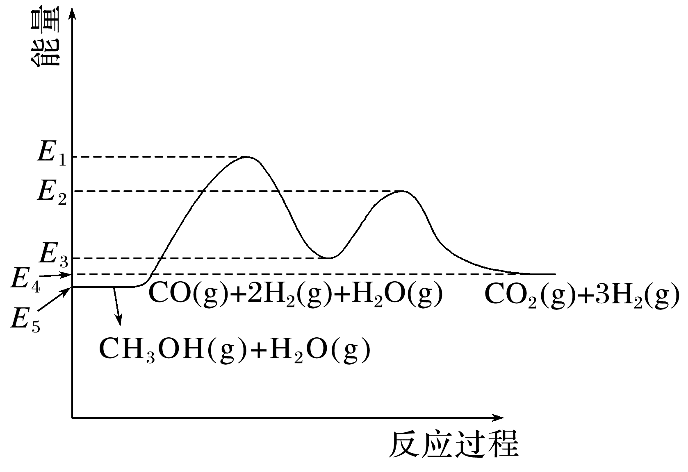
6.甲醇与水蒸气在催化剂作用下发生如下反应：
反应Ⅰ：CH₃OH(g)===CO(g)＋2H₂(g) ΔH₁
反应Ⅱ：CO(g)＋H₂O(g)===CO₂(g)＋H₂(g) ΔH₂
根据能量变化示意图，下列说法正确的是
A.E₃－E₂＞E₄－E₁
B.反应Ⅱ决定整个反应的速率
C.催化剂可以降低总反应的焓变
D.CH₃OH(g)＋H₂O(g)===CO₂(g)＋3H₂(g) ΔH＝ΔH₁－ΔH₂
√
1
2
3
4
5
6
7
8
9
10
11
12
13
14

Slide 56
由于绝对值|E₃－E₂|<|E₄－E₁|，该值为负值，去掉绝对值后，E₃－E₂＞E₄－E₁，A正确；
由图可知，反应Ⅰ的活化能较大，反应Ⅰ决定整个反应的速率，B错误；
催化剂不改变焓变，C错误；
根据盖斯定律，反应Ⅰ＋Ⅱ可得目标方程CH₃OH(g)＋H₂O(g)===CO₂(g)＋3H₂(g) ΔH＝ΔH₁＋ΔH₂，D错误。
1
2
3
4
5
6
7
8
9
10
11
12
13
14

Slide 57
7.(2024·浙江1月选考，14)酯在NaOH溶液中发生水解反应，历程如下：
①
②RCOOCH₂CH₃水解相对速率与取代基R的关系如下表：
取代基R | CH₃ | ClCH₂ | Cl₂CH
水解相对速率 | 1 | 290 | 7 200
1
2
3
4
5
6
7
8
9
10
11
12
13
14

Slide 58
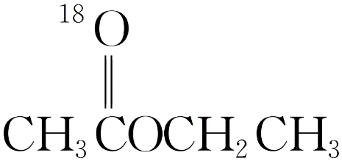
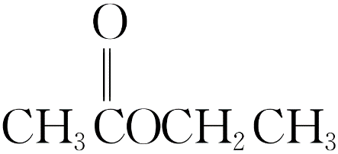
下列说法不正确的是
A.步骤Ⅰ是OH－与酯中C^{δ＋}作用
B.步骤 Ⅲ 使Ⅰ和Ⅱ平衡正向移动，使酯在NaOH溶液中发生的水解反应不可逆
C.酯的水解速率：FCH₂COOCH₂CH₃>ClCH₂COOCH₂CH₃
D. 与OH－反应、 与¹⁸OH－反应，两者所得醇和羧酸盐
均不同
√
1
2
3
4
5
6
7
8
9
10
11
12
13
14

Slide 59
从信息②可知，随着取代基R上Cl个数的增多，水解相对速率增大，原因为Cl电负性较强，对电子的吸引能力较强，使得酯基的水解速率增大，F的电负性强于Cl，FCH₂—对电子的吸引能力更强，因此酯的水解速率：FCH₂COOCH₂CH₃>
ClCH₂COOCH₂CH₃，C正确。
1
2
3
4
5
6
7
8
9
10
11
12
13
14

Slide 60
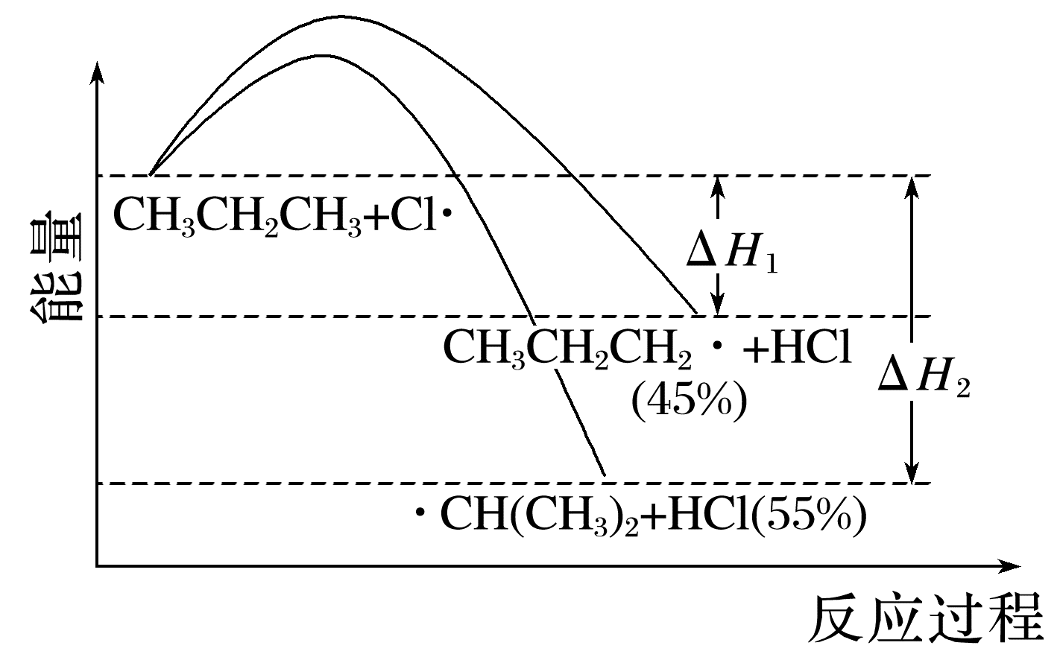
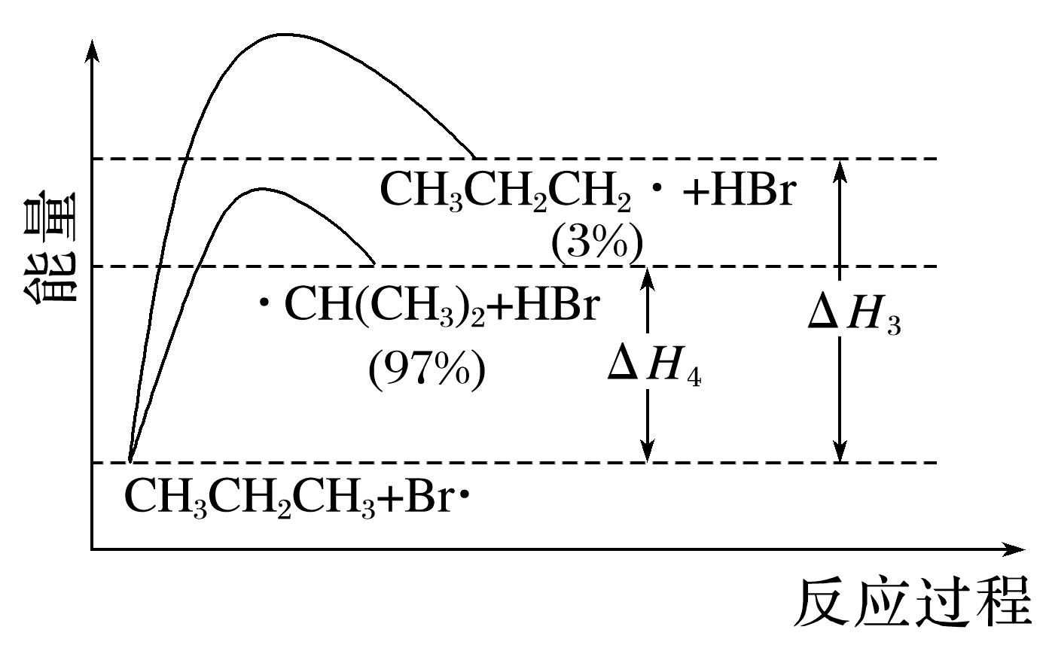
8.一定温度下，CH₃CH₂CH₃的氯化、溴化反应势能图及一段时间后产物的选择性如图，下列叙述不正确的是
√
A.ΔH₁＋ΔH₃＝ΔH₂＋ΔH₄
B.升高温度，体系中n(1-氯丙烷)∶n(2-氯丙烷)的值增大
C.以丙烷为原料合成丙醇时，“先溴代再水解”有利于提高2-丙醇的含量
D.由图可知，丙烷中碳氢键的键能不完全相同
1
2
3
4
5
6
7
8
9
10
11
12
13
14

Slide 61
由图可知，①CH₃CH₂CH₃＋Cl·===CH₃CH₂CH₂·＋HCl ΔH₁，②CH₃CH₂CH₃＋Cl·===·CH(CH₃)₂＋HCl ΔH₂，③CH₃CH₂CH₃＋Br·===CH₃CH₂CH₂·＋HBr ΔH₃，④CH₃CH₂CH₃＋Br·===·CH(CH₃)₂＋HBr ΔH₄，反应①＋③≠②＋④，则ΔH₁＋ΔH₃≠ΔH₂＋ΔH₄，A错误；
由于CH₃CH₂CH₂· ·CH(CH₃)₂ ΔH<0，升高温度，平衡逆移，所以体系中n(1-氯丙烷)∶n(2-氯丙烷)的值增大，B正确；
1
2
3
4
5
6
7
8
9
10
11
12
13
14

Slide 62
由图可知，仲氢溴化反应的产率为97%明显高于仲氢氯化反应的55%，故以丙烷为原料合成2-溴丙烷的产率高，其水解得到2-丙醇的产率相应也高，C正确；
由图可知，相同条件下丙烷氯化、溴化时，仲氢的选择性大，含量高，说明仲氢比伯氢活性强，键能不同，D正确。
1
2
3
4
5
6
7
8
9
10
11
12
13
14

Slide 63
9.已知Cl₂(g)＋CO(g) COCl₂(g)的速率方程v＝k (Cl₂)·c(CO)(k为速率常数)，该反应可认为经过以下反应历程：
第一步：Cl₂(g) 2Cl(g) 快速平衡
第二步：Cl(g)＋CO(g) COCl(g) 快速平衡
第三步：COCl(g)＋Cl₂(g)―→COCl₂(g)＋Cl(g) 慢反应
下列说法正确的是
A.第三步反应的活化能较低，是决速反应
B.Cl是该总反应的中间产物，COCl是该总反应的催化剂
C.c(Cl₂)、c(CO)分别增大相同的倍数，对总反应速率的影响程度前者大
D.升温可使k增大导致反应速率加快
√
1
2
3
4
5
6
7
8
9
10
11
12
13
14

Slide 64
第三步反应为慢反应，则反应的活化能较大，是决速反应，故A错误；
Cl和COCl都是该总反应的中间产物，故B错误；
从速率方程v＝k (Cl₂)·c(CO)中可以看出，c(CO)、c(Cl₂)分别增大相同的倍数，对总反应速率的影响程度c(CO)大，故C错误；
升温可以提高反应物中活化分子的百分数，使k增大导致反应速率加快，故D正确。
1
2
3
4
5
6
7
8
9
10
11
12
13
14

Slide 65
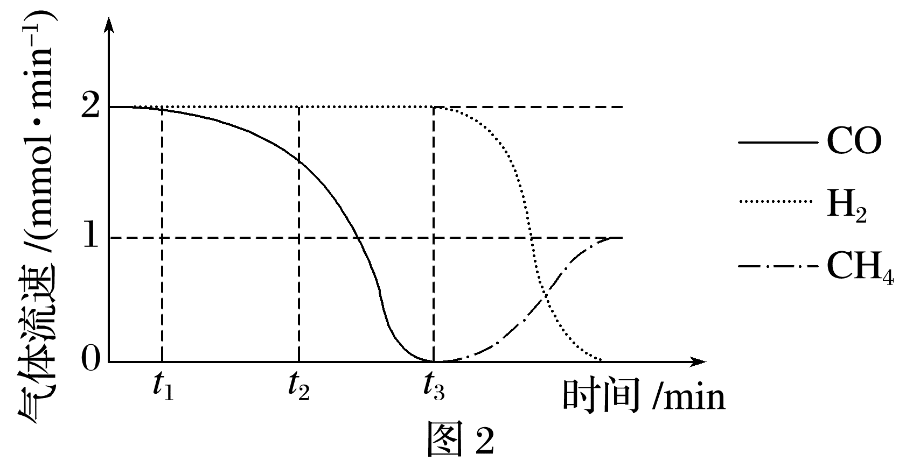
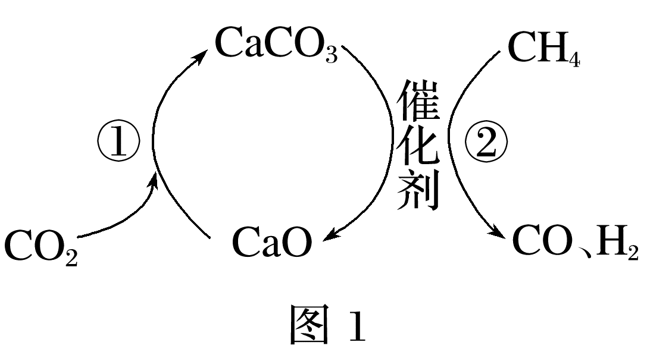
10.(2022·北京，14)CO₂捕获和转化可减少CO₂排放并实现资源利用，原理如图1所示。反应①完成之后，以N₂为载气，以恒定组成的N₂、CH₄混合气，以恒定流速通入反应器，单位时间流出气体各组分的物质的量随反应时间变化如图2所示。反应过程中始终未检测到CO₂，在催化剂上有积碳。
1
2
3
4
5
6
7
8
9
10
11
12
13
14

Slide 66
下列说法不正确的是
A.反应①为CaO＋CO₂===CaCO₃；反应②为CaCO₃＋CH₄ CaO＋2CO＋2H₂
B.t₁～t₃，n(H₂)比n(CO)多，且生成H₂速率不变，可能有副反应CH₄ C＋2H₂
C.t₂时刻，副反应生成H₂的速率大于反应②生成H₂速率
D.t₃之后，生成CO的速率为0，是因为反应②不再发生
√
1
2
3
4
5
6
7
8
9
10
11
12
13
14

Slide 67
由题中图2信息可知，t₁～t₃，n(H₂)比n(CO)多，且生成H₂的速率不变，且反应过程中始终未检测到CO₂，在催化剂上有积碳，故可能发生副反应：CH₄ C＋2H₂，B正确；
由反应②的化学方程式可知，H₂和CO的反应速率相等，而t₂时，H₂的反应速率未变，仍然为2 mmol·min^{－1}，而CO的反应速率为1～2 mmol·min^{－1}，故能够说明副反应生成H₂的速率小于反应②生成H₂速率，C错误；
1
2
3
4
5
6
7
8
9
10
11
12
13
14

Slide 68
由图2可知，t₃之后，CO的速率为0，CH₄的速率逐渐增大至1 mmol·min^{－1}，说明反应②不再发生，而后副反应逐渐停止，D正确。
1
2
3
4
5
6
7
8
9
10
11
12
13
14

Slide 69
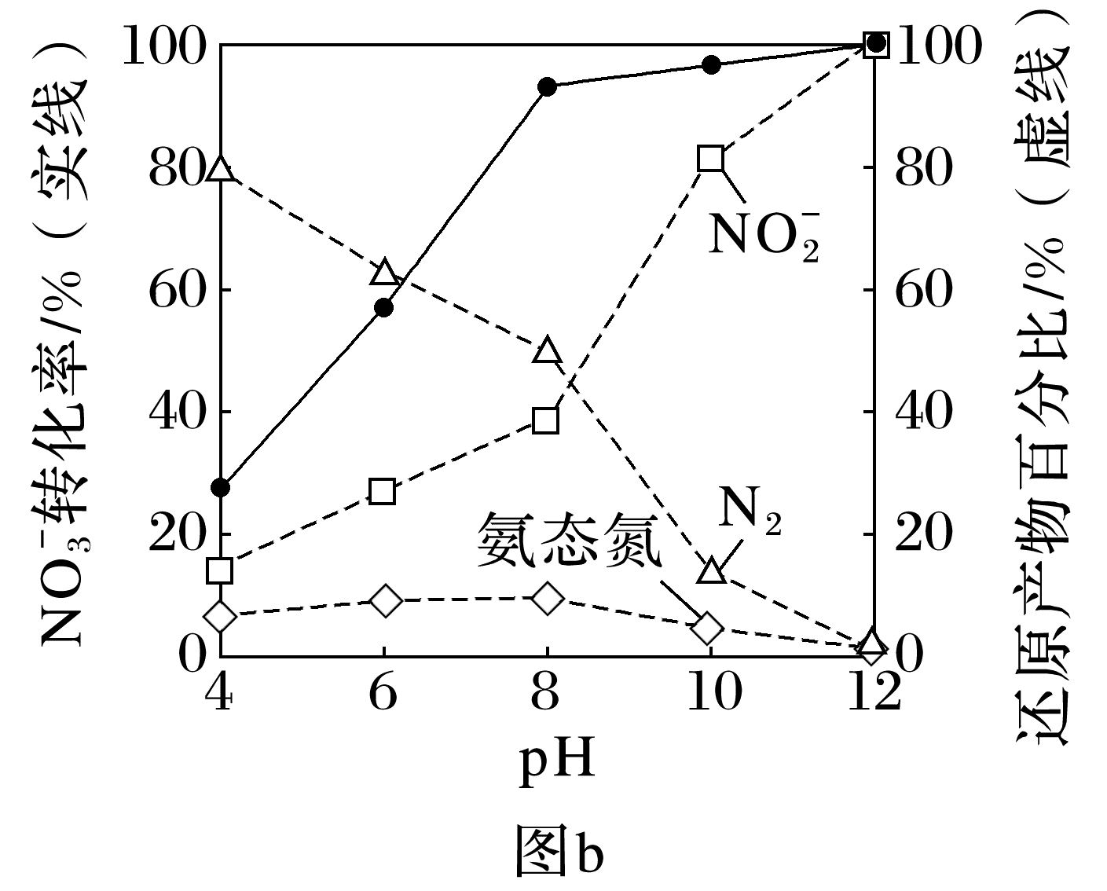
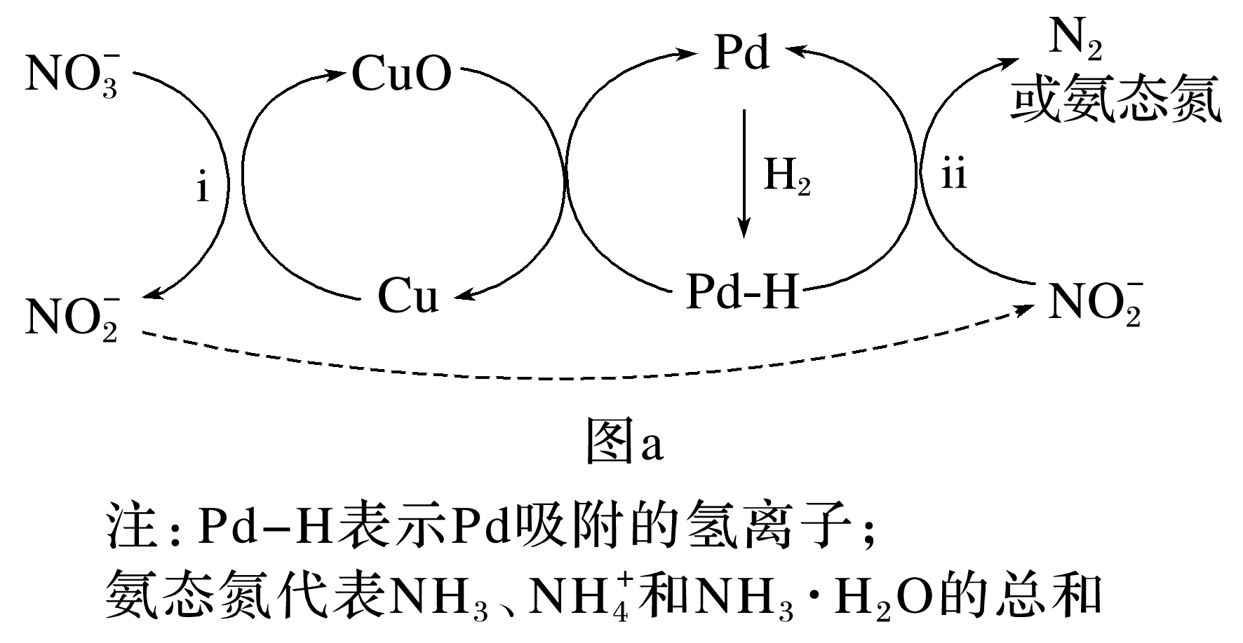
1
2
3
4
5
6
7
8
9
10
11
12
13
14

Slide 70
√
1
2
3
4
5
6
7
8
9
10
11
12
13
14

Slide 71
1
2
3
4
5
6
7
8
9
10
11
12
13
14

Slide 72
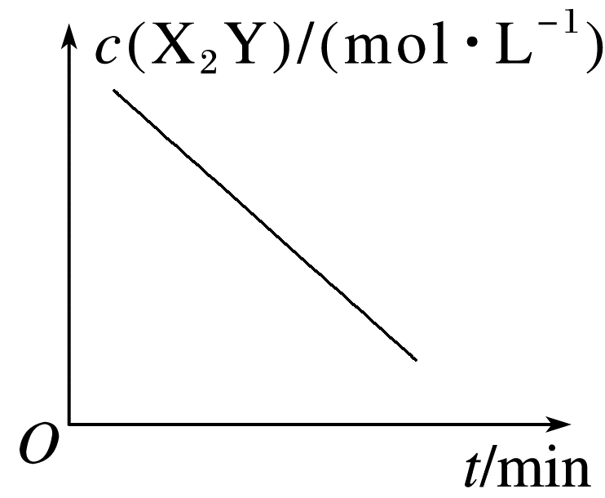
12.某温度下，X₂Y在金(Au)表面发生分解反应：2X₂Y(g)===2X₂(g)＋Y₂(g)，该反应的速率方程为v＝kcª(X₂Y)(k为速率常数，k只与温度、催化剂、接触面积等有关，与浓度无关，a为反应级数)，实验测得剩余X₂Y的物质的量浓度与时间的关系如表所示：
下列说法正确的是
A.a＝1
B.反应过程中c(X₂Y)与t的
关系如图所示
C.速率常数k＝1.0×10^{－2} mol·L^{－1}·min^{－1}
D.其他条件不变，仅增大c(X₂Y)，反应速率增大
时间/min | 0 | 20 | 40 | 60 | 80
c(X₂Y)/(mol·L^{－1}) | 0.100 | 0.080 | 0.060 | 0.040 | 0.020
√
1
2
3
4
5
6
7
8
9
10
11
12
13
14

Slide 73
时间/min | 0 | 20 | 40 | 60 | 80
c(X₂Y)/(mol·L^{－1}) | 0.100 | 0.080 | 0.060 | 0.040 | 0.020
由表中数据可知，在0～20 min、20～40 min、40～60 min，X₂Y的浓度均减少了0.02 mol·L^{－1}，即该反应速率与起始浓度无关，为匀速反应，故a＝0，v＝k，A、D错误，B正确；
1
2
3
4
5
6
7
8
9
10
11
12
13
14

Slide 74
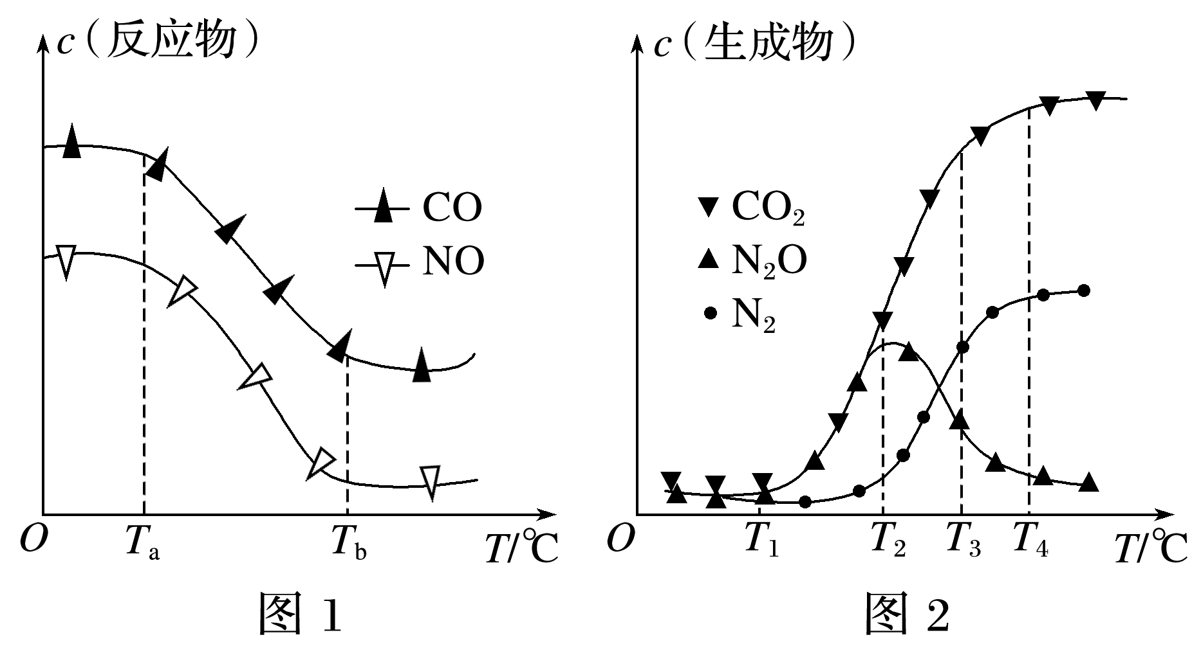
13.汽车排气管装有三元催化剂装置，在催化剂表面通过发生吸附、解吸消除CO、NO等污染物。反应机理如下[Pt(s)表示催化剂，右上角带“*”表示吸附状态]：
Ⅰ.NO＋Pt(s)===NO*
Ⅱ.CO＋Pt(s)===CO*
Ⅲ.NO*===N*＋O*
Ⅳ.CO*＋O*===CO₂＋Pt(s)
Ⅴ.N*＋ N*===N₂＋Pt(s)
Ⅵ.NO*＋N*===N₂O＋Pt(s)
经测定汽车尾气中反应物浓度及生成物浓度随温度T变化关系如图1和图2所示。
1
2
3
4
5
6
7
8
9
10
11
12
13
14

Slide 75
(1)图1中温度从T_{a}升至T_{b}的过程中，反应物浓度急剧减小的主要原因是_________________
________________________。
(2)图2中T₂ ℃时反应Ⅴ的活化能____(填“<” “>”或“＝”)反应Ⅵ的活化能；T₃ ℃时发
温度升高，催化剂
活性增强，反应速率加快
>
生的主要反应为____(填“Ⅳ”“Ⅴ”或“Ⅵ”)。
Ⅳ
由图2可知，T₂ ℃时，N₂的浓度小于N₂O的浓度，说明反应Ⅴ的反应速率小于反应Ⅵ的反应速率，则反应Ⅴ的活化能大于反应Ⅵ的活化能；T₃ ℃时，生成物二氧化碳的浓度最大，说明发生的主要反应为反应Ⅳ。
1
2
3
4
5
6
7
8
9
10
11
12
13
14

Slide 76
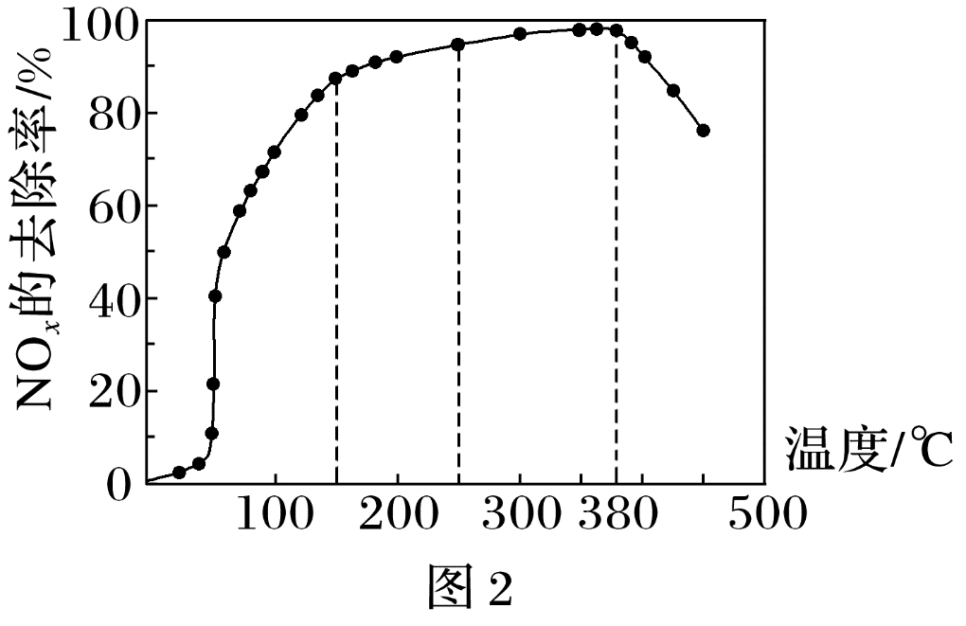
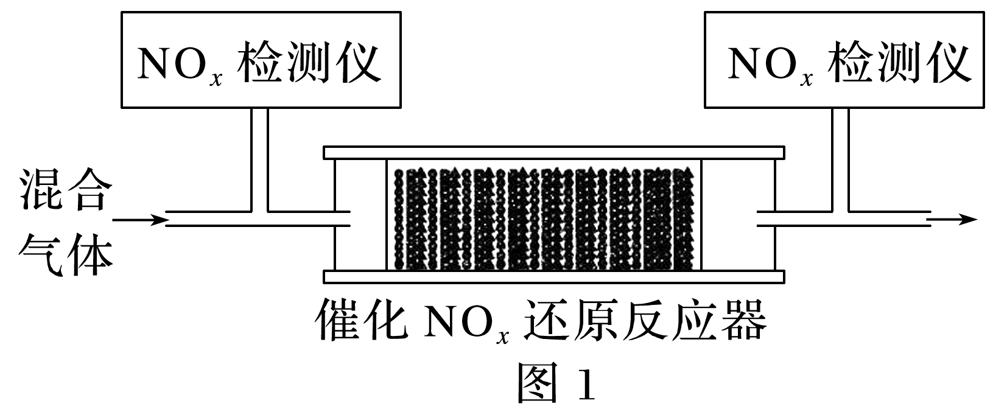
14.[2018·江苏，20(4)②]NO_{x}(主要指NO和NO₂)是大气主要污染物之一。有效去除大气中的NO_{x}是环境保护的重要课题。在有氧条件下，新型催化剂M能催化NH₃与NO_{x}反应生成N₂。
将一定比例的O₂、NH₃和NO_{x}的混合气体，匀速通入装有催化剂M的反应器中反应(装置见图1)。
1
2
3
4
5
6
7
8
9
10
11
12
13
14

Slide 77
反应相同时间NO_{x}的去除率随反应温度的变化曲线如图2所示，在50～250 ℃范围内随着温度的升高，NO_{x}的去除率先迅速上升后上升缓慢的主要原因是_____________
__________________________________________________________________________________________________________________________；当反应温度高于380 ℃时，NO_{x}的去除率迅速下降的原因可能是________________________________________。
迅速上升段是催化剂活性随温度升高而增大，与温度升高共同使 NO_{x} 去除反应速率迅速增大；上升缓慢段主要是温度升高引起的 NO_{x} 去除反应速率增大
催化剂活性下降；NH₃ 与 O₂ 反应生成了NO
1
2
3
4
5
6
7
8
9
10
11
12
13
14
返回

